Slide 1
소프트웨어 공학
3조 - ThreeGo
프로젝트 최종 발표

Slide 2
목차
프로젝트 계획
Class 설계
프로젝트 개요
규모산정
일정
산출물 관리
리스크 관리 계획
전체 Class 구성도
개별 Class 설계
테스트
블랙박스 테스팅
화이트박스 테스팅
테스트 결과
요구사항 명세
시스템 개요
사용자 분석
요구사항 분석
시연 영상
UI 디자인 설계
느낀점
System Map
System Process
사용자 인터페이스

Slide 3
1. 프로젝트 계획
2. 요구사항 명세
1
3. UI 디자인 설계
4. Class 설계
5. 테스트
6. 시연 연상
7. 느낀점

Slide 4
1-1.
프로젝트 개요
목적
대학생들을 위한 과목별
TO DO LIST 관리프로그램 개발

Slide 5
1-1.
프로젝트 개요
조직도
PROJECT MAGER
DOCUMENT MANAGER
UI
DESIGNER
DEVELOPER
TESTER

Slide 6
1-1.
프로젝트 개요
역할 및 책임
팀원 | 역할 | 책임
김인환 | PROJECT MANAGER | 전체적인 프로젝트 관리
김정현 | DOCUMENT MANAGER | 프로젝트 문서화 작업
남수완 | UI DESIGNER | 사용자의 편의성에 맞춘 UI 디자인 설계
우건희 | DEVELOPER | 발주자의 요구에 맞춘 기능 구현
김우빈 | TESTER | 결과물 테스트를 통한 오류제어 및 안정성 확보

Slide 7
1-1.
프로젝트 개요
생명주기 모델
Waterfall Model
요구사항 분석
요구사항 명세서
디자인
설계 문서
개발
소스 코드
테스트
테스트 결과 보고서
유지보수

Slide 8





1-1.
프로젝트 개요
JAVA
도구

Slide 9
1-2.
규모 산정
WBS
Work Breakdown Structure
LEVEL 1
TO DO LIST
LEVEL 2
문서 작업
프로그램 개발
테스트
요구사항 명세서 작성
단위 테스팅
LEVEL 3
프로젝트 계획서 작성
UI 디자인
기능 구현
통합 테스팅
테스트 결과 보고서 작성
위험 요소 체크
로그인 기능 구현
UI 설계
과목∙TO DO LIST
추가/삭제/변경 구현
LEVEL 4
중요 항목 체크 구현
UI 구현
정렬 기능 구현
알림/메모 기능 구현

Slide 10
1-3.
일정
일정표
단계 | 일정 | 산출물
프로젝트 계획서 초안 작성 | 3/28 – 3/30 (3) | 프로젝트 계획서 초안
요구사항 명세서 작성 | 3/31 – 4/8 (9) | 요구사항 명세서
프로젝트 계획서 작성 | 3/28 – 4/13 (17) | 프로젝트 계획서
UI디자인 설계 | 4/30 – 5/27 (28) | UI 디자인 설계서
기능 구현 | 4/30 – 5/27 (28) | Class 설계서 및 소스코드
테스트 | 5/28 – 6/1 (5) | 테스트 결과 보고서
회의 | 매주 월요일 | 회의록

Slide 11
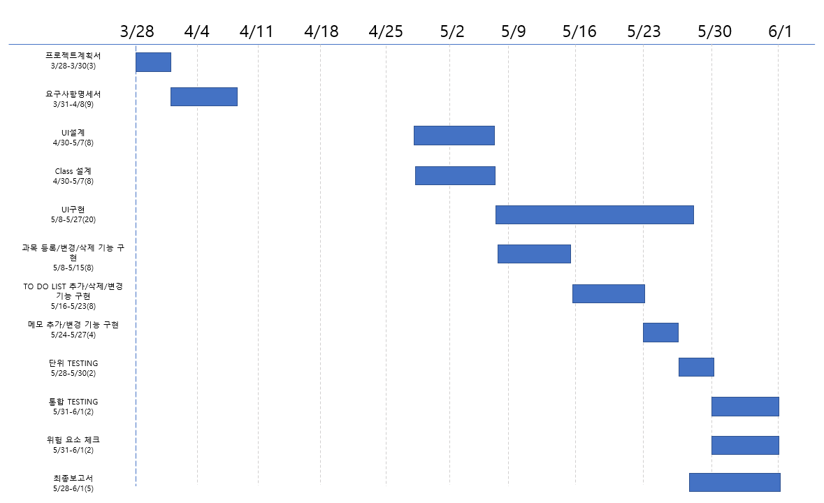
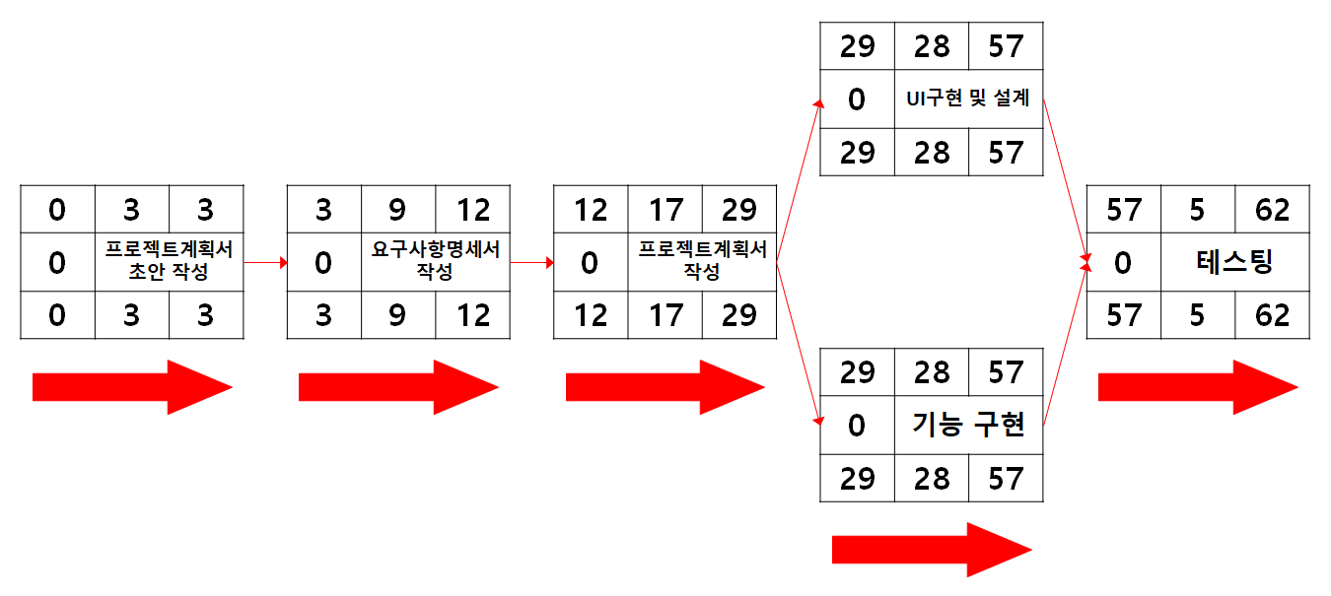
1-3.
일정
GANTT CHART
PERT CHART

Slide 12



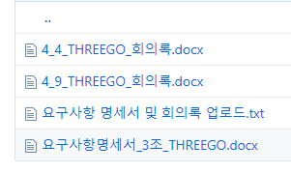
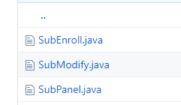
1-4.
산출물 관리
문서
소스 코드
월_일_조 이름_회의록.doc
이름_조 번호_조 이름.doc
클래스 이름.java
Git Hub

Slide 13
1-5.
리스크 관리 계획
리스크 요소 | 가능성 | 영향도 | 대처 방안
요구사항 변동 | 상 | 상 | 코드의 유지보수에 중점을 두고 개발한다.
팀원 이탈 | 하 | 중 | PM이 다른 팀원들에게 해당 업무를 적절하게 배분한다.
개발 능력 부족 | 상 | 중 | 역할 분담을 자신 있는 분야로 배분하고 다른 팀원과 상호 보완한다.
개발 기간 부족 | 중 | 상 | 다음 일정을 조정하여 개발 기간을 확보한다.

Slide 14
1. 프로젝트 계획
2. 요구사항 명세
2
3. UI 디자인 설계
4. Class 설계
5. 테스트
6. 시연 연상
7. 느낀점

Slide 15



2-1.
시스템 개요
주요 기능 및 특징
주요 기능
특징
로그인 기능
수강 과목 등록 기능
과목 별 TO DO 항목 등록 기능
중요 TO DO 항목 별도 표시 기능
수강 과목 ∙ TO DO 항목 추가/삭제/변경 기능
TO DO LIST 정렬 기능
TO DO 항목 완료여부에 따른 보이기/숨기기 기능
마감기한 하루 전 알림 기능
TO DO 항목 별도 메모 기능
개인 ID/PWD 를 서버에서 확인하여 보안성이 뛰어나다.
마감 하루 전 알림을 통해 사용자가
해야 할 일을 잊지 않게 한다.
별도의 메모를 통해 사용자는
더 편리하게 내용을 관리할 수 있다.

Slide 16
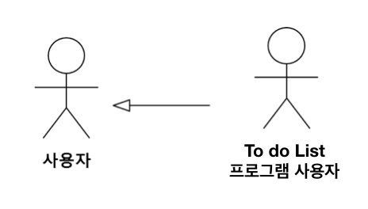

2-2.
사용자 분석
액터 정의 및 다이어그램
액터 | 설명
사용자 | TO DO LIST 프로그램을 사용하는 모든 사용자
데이터 베이스 | 필요한 데이터 저장 및 호출기능을 제공

Slide 17
2-3.
요구사항 분석
유스케이스 목록
고객 기능 요구사항
로그인
수강 과목 등록
수강 과목 변경
수강 과목 삭제
TO DO LIST 등록
TO DO LIST 변경
TO DO LIST 삭제
중요 TO DO 항목 별도 표시
TO DO LIST 정렬
알림 기능
별도 메모
완료 TO DO 항목 보이기/숨기기
ID | 유스케이스 명 | 우선 순위
UC01 | 로그인 | 하
UC02 | 과목 등록 | 상
UC03 | 과목 변경 | 중
UC04 | 과목 삭제 | 중
UC05 | TO DO 항목 등록 | 상
UC06 | TO DO 항목 변경 | 중
UC07 | TO DO 항목 삭제 | 중
UC08 | 중요 TO DO 항목 별도 표시 및 우선순위 표시 | 상
UC09 | TO DO LIST 과목명 정렬 | 중
UC10 | TO DO LIST 마감 기한 정렬 | 중
UC11 | TO DO LIST 실제 마감일 정렬 | 중
UC12 | TO DO LIST 완료 여부 정렬 | 중
UC13 | TO DO LIST 우선 순위 정렬 | 중
UC14 | TO DO LIST 알림 예약 | 하
UC15 | TO DO LIST 알림 실행 | 하
UC16 | 별도 메모 작성 | 하
UC17 | 별도 메모 변경 | 하
UC18 | 완료 TO DO 항목 보이기/숨기기 | 하
UC19 | 데이터 베이스 연결 | 중

Slide 18
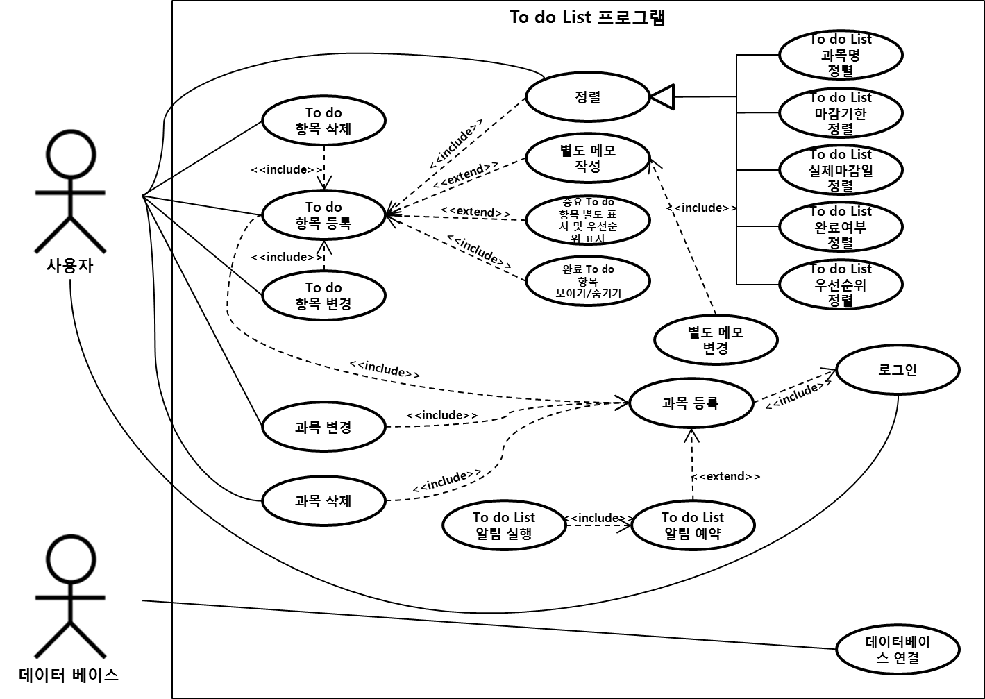
2-3.
요구사항 분석
유스케이스 다이어그램

Slide 19
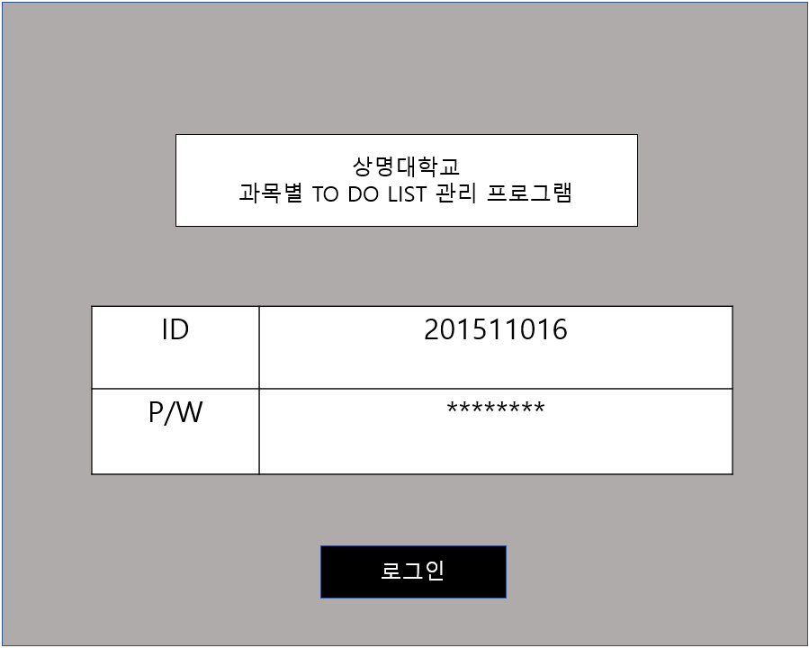
2-3.
요구사항 분석
유스케이스 및 화면 기술
UC01 로그인
SC001 로그인
설명 | To do List 프로그램을 사용하기 위해 user-id 와 user-pw를 입력하고 로그인한다.
관련 액터 | 사용자 , 데이터베이스
사전 조건 | -
사후 조건 | 로그인이 완료되면 메인 화면을 띄운다.
기본 흐름 | B01 | 사용자가 로그인 버튼을 누른다.
 | B02 | 시스템은 메인 화면을 출력한다.
대안 흐름 | A01 | 오류 메시지를 닫으면 이전 화면 그대로 출력한다.
예외 흐름 | E01 | B01 에서 ID/PWD가 미 입력된 경우 시스템은 오류 메시지를 출력하고 메인 화면을 출력하지 않는다.
 | E02 | B01에서 ID가 존재하지 않다면, 시스템은 오류 메시지를 출력하고 메인 화면을 출력하지 않는다
 | E03 | B01에서 ID에 맞는 PWD가 입력되지 않았다면 시스템은 오류 메시지를 출력하고 메인 화면을 출력하지 않는다.
시나리오 | SN001 | B01→B02
 | SN002 | B01→E01→A01→B02
 | SN003 | B01→E01→A01→B02
 | SN004 | B01→E01→A01→B02
화면 ID | SC001 | 화면 명 | 로그인화면
화면
요구사항 | ID와 P/W를 입력한 후 로그인한다.

Slide 20
1. 프로젝트 계획
2. 요구사항 명세
3
3. UI 디자인 설계
4. Class 설계
5. 테스트
6. 시연 연상
7. 느낀점

Slide 21
3-1.
System Map
System Map
로그인
과목화면
PRODUCTS
PRODUCT MINI OPERATION_1
TO DO 화면
메모
과목 등록
TO DO 등록
메모 등록
과목 변경
TO DO 변경
메모 변경
과목 삭제
TO DO 삭제
과목 출력
TO DO 정렬
PRODUCT MINI OPERATION_2
알람
TO DO 출력

Slide 22
3-2.
System Process
System Process
사용자
로그인
알람
과목등록
ToDo등록
과목삭제
과목변경
ToDo변경
메모등록
ToDo삭제
메모변경
ToDo항목별 정렬
과목명
마감일
실제 마감일
상태
중요도

Slide 23
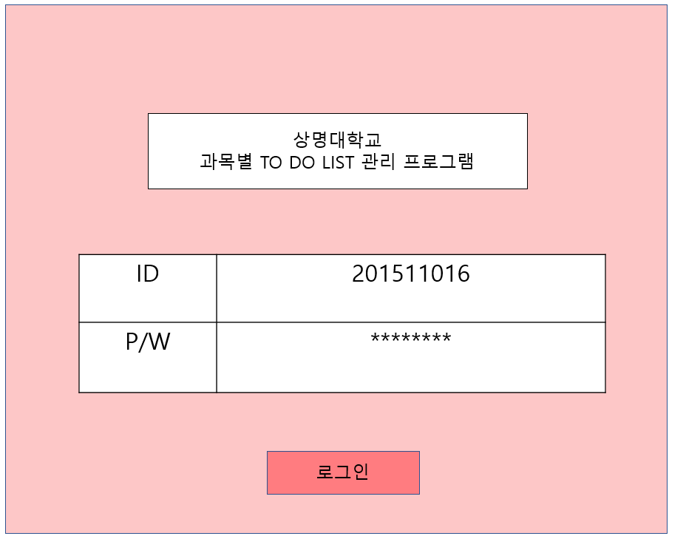
3-3.
사용자 인터페이스
사용자 인터페이스
SC001 로그인
사용자가 로그인을 하는 페이지이다.
화면 순서
ID와 P/W를 입력한다.
로그인 버튼을 누르면 과목 메인 화면으로 넘어간다.
UI 요구사항
1
바탕 색은 RGB(253, 199, 199), 버튼 색은 RGB(255, 124, 128) 이다.
글꼴은 돋음으로 한다.
ID와 PW입력은 직접 받는다.
로그인은 버튼으로 한다.
2
3
화면 입/출력 정보일람
번호 | I/O | I/O 명 | 항목 속성
1 | I/O | ID 입력 | TEXT BOX
2 | I/O | PW 입력 | TEXT BOX
3 | I | 로그인 | PUSH BOTTON

Slide 24
1. 프로젝트 계획
2. 요구사항 명세
4
3. UI 디자인 설계
4. Class 설계
5. 테스트
6. 시연 연상
7. 느낀점

Slide 25
4-1.
전체 Class 구성도
전체 Class 구성도
로그인 프레임
메인 프레임
알람 프레임
과목 LIST 패널
TO DO LIST 패널
TO DO 등록 프레임
(TO DO 변경 프레임)
과목 등록 프레임
(과목 변경 프레임)
삭제 확인 프레임
메모 등록 프레임
(메모 변경 프레임)

Slide 26
4-2.
개별 Class 설계
개별 Class 설계
과목 등록 프레임 (과목 변경 프레임)
ID Label 완료 Button 년도-학기 Label 과목명 Label 요일 Label 시간 Label 교수명 Label 년도-학기 TextField 과목명 TextField 요일 Spinner 시작시간 Spinner 종료시간 Spinner 교수명 TextField db DBConnection
과목 테이블 등록() 과목 데이터 저장() 메인 화면 호출()
Todo리스트 패널
TodoList Label 등록 Button 변경 Button 삭제 Button 메모 Button Todo Table 중요도 Button 보이기/숨기기 Button db DBConnection
Todo 리스트 등록 화면 호출() Todo 리스트 변경 화면 호출() 삭제 확인 화면 호출() 중요도 증가() 메모 등록 화면 호출() 중요도 정렬() 과목명 정렬() 마감일 정렬() 실제 마감일 정렬() 상태 정렬() 완료 To do 항목 보이기() 완료 To do 항목 숨기기() Todo 데이터 불러오기()
Todo 등록 프레임 (Todo 변경 프레임)
TodoList Label 완료 Button 과목명 Label 마감일 Label 실제 마감일 Label 상태 Label What to do Label 과목명 TextField 마감일 Spinner 실제 마감일 Spinner 상태 Spinner What to do TextField db DBConnection
Todo 테이블 등록 Todo 데이터 저장() 메인 화면 호출()
로그인 프레임
Title Label ID Label PW Label ID TextField PW PasswordField Login Button db DBConnection
메인화면 호출() 오류창 호출() ID/PWD유효성검사()
과목리스트 패널
ID Label 등록 Button 변경 Button 삭제 Button 과목 Table db DBConnection
과목 등록 화면 호출() 삭제 확인 화면 호출() 과목 변경 화면 호출() 과목 데이터 불러오기()

Slide 27
1. 프로젝트 계획
2. 요구사항 명세
5
3. UI 디자인 설계
4. Class 설계
5. 테스트
6. 시연 연상
7. 느낀점

Slide 28
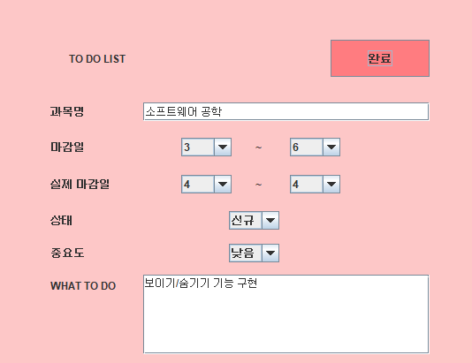
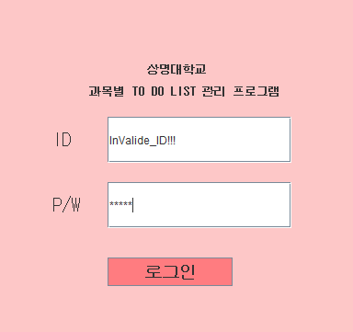
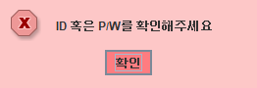
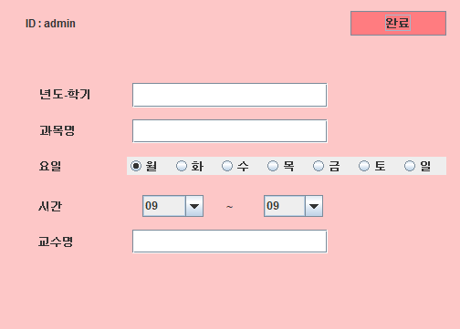
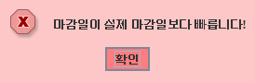
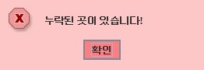
5-1.
블랙박스 테스팅
Syntax Testing

Slide 29
5-2.
화이트박스 테스팅
Decision Coverage
로그인
알림
등록∙변경
삭제
시작
시작
시작
시작
T
a
c
c
a
F
Y
a
c
공백 검사
a
F
N
알림 예약
검사
T
b
e
공백 검사
F
F
T
b
Y
b
d
예외 값 검사
삭제 확인
c
T
d
N
알림 정보 출력
F
g
T
ID & PWD
유효성 검사
중복 값 검사
b
Y
e
d
T
f
종료
종료
종료
종료

Slide 30
5-3.
테스트 결과
테스트 결과
결함 리스트
테스트 결과
결함# | 결함 제목
#1279 | To do List 등록시 누락된 부분에 대한 오류
#1280 | 과목 등록 시 누락 된 부분에 대한 오류
#1281 | 과목 등록 시 비정상적인 정보에 대한 오류
#1282 | 과목 변경 시 누락된 부분에 대한 오류
#1283 | 과목 변경시 비정상적인 정보에 대한 오류
#1284 | To do List 항목 등록 시 비정상적인 정보에 대한 오류
#1285 | To do List 변경 기능에 대한 오류
#1286 | To do List 항목 변경 시 누락된 부분에 대한 오류
#1287 | To do List 항목 변경 시 잘못된 정보에 대한 오류
#1288 | 알림시스템 오류
#1316 | 과목 변경에서의 오류
총 TestCase 수 | 실행한 TestCase 수 | 총 결함 개수
34 | 34 | 11
결함 현황
총 결함 개수 | 해결 결함 개수 | 남은 결함 개수
11 | 11 | 0

Slide 31
1. 프로젝트 계획
2. 요구사항 명세
6
3. UI 디자인 설계
4. Class 설계
5. 테스트
6. 시연 연상
7. 느낀점

Slide 32

6.
시연 영상

Slide 33
1. 프로젝트 계획
2. 요구사항 명세
7
3. UI 디자인 설계
4. Class 설계
5. 테스트
6. 시연 연상
7. 느낀점

Slide 34



7.
느낀점

Slide 35
감사합니다
3조 - ThreeGo

